Slide 1
O‘zbekiston Bojxona xizmatiga
30
yil
лет
Таможенной службе Узбекистана

Slide 2
Сотрудничество Ассоциации таможенных брокеров и Государственного таможенного комитета в вопросах совершенствования таможенного администрирования и декларирования товаров
Bojxona tartib-taomillarini takomillashtirishning
dolzarb muammolari va rivojlantirish istiqbollari
Toshkent sh., 21.01.2022
Айрапетьянц Арсен Олегович, Председатель Ассоциации таможенных брокеров Узбекистана
+998 90 187 85 98

Slide 3
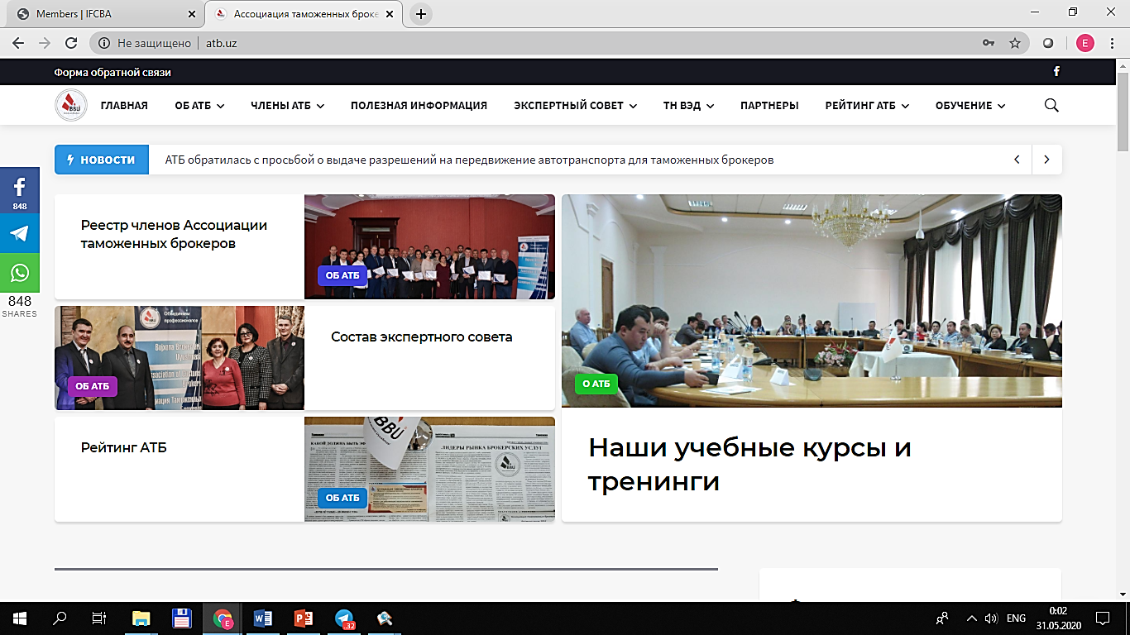
Ассоциация таможенных брокеров Узбекистана
Адрес: г.Ташкент, Яшнабадский район, ул.Фаргона йули, 23
Телефон: +998 90 9696494; +998 99 110 85 98; +998 71 2916919
e-mail: info@atb.uz
веб-сайт: www.atb.uz
Зарегистрирована
18 сентября 2009 года,
7 участников
На сегодняшний день –
Более 100 участников

Slide 4
Направления сотрудничества
Работа по совершенствованию норм законодательства
Пропаганда таможенного законодательства и профилактика правонарушений
Обратная связь и оперативное обсуждение проблем

Slide 5
Работа по совершенствованию норм законодательства:
Участие представителей АТБ в Рабочих группах по подготовке НПА, к примеру:
2011, 2014 годы – РГ по подготовке проекта Таможенного кодекса,
2019 год – РГ по реализации мер по совершенствованию процессов внешнеэкономической деятельности,
Обсуждение проектов НПА и норм действующих НПА в рабочем порядке, например:
2021 год –разработка проекта НПА внедрению новых типов контрактов;
Участие в постояннодействующей Рабочей группе по присоединению Республики Узбекистан к Соглашению Всемирной торговой организации по упрощению процедур торговли.
Выработка предложений по внесению изменений в законодательство.

Slide 6
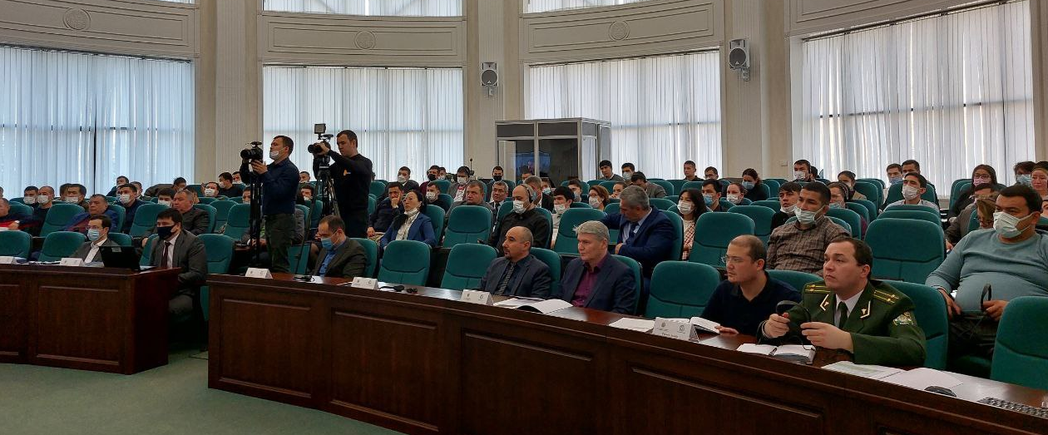
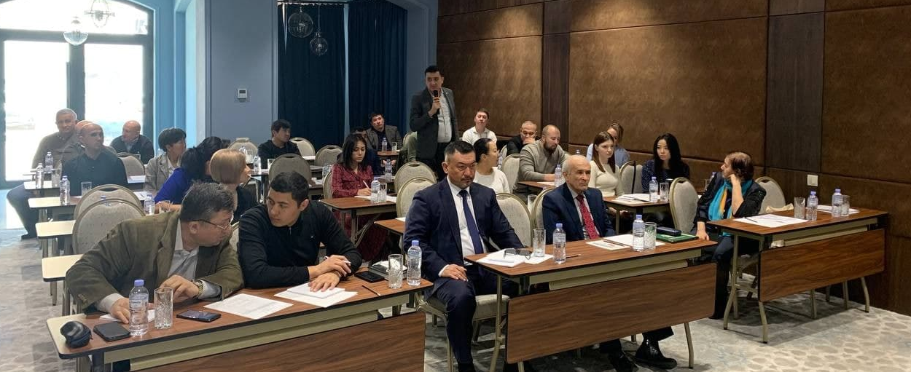
Пропаганда таможенного законодательства и профилактика правонарушений:
Государственно-частный диалог на площадках ГТК и АТБ
Участие представителей АТБ в мероприятиях, организуемых ГТК для представителей бизнес-сообщества;
Участие представителей ГТК в мероприятиях, организуемых АТБ таможенных брокеров и участников ВЭД;

Slide 7
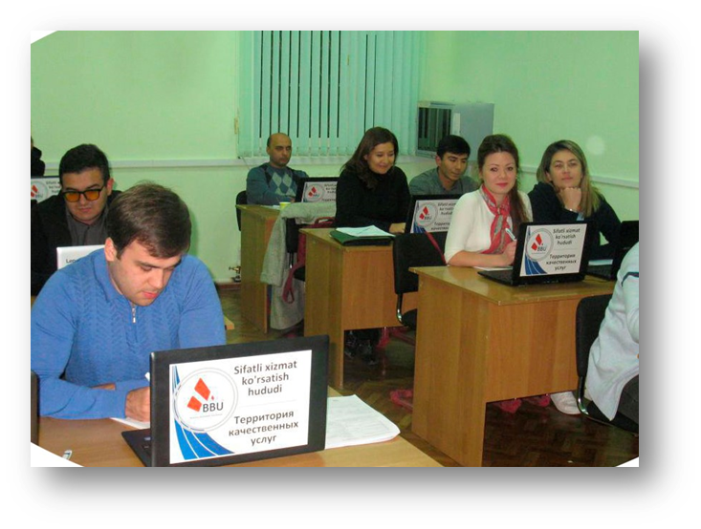
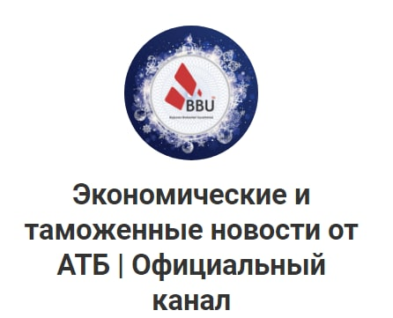
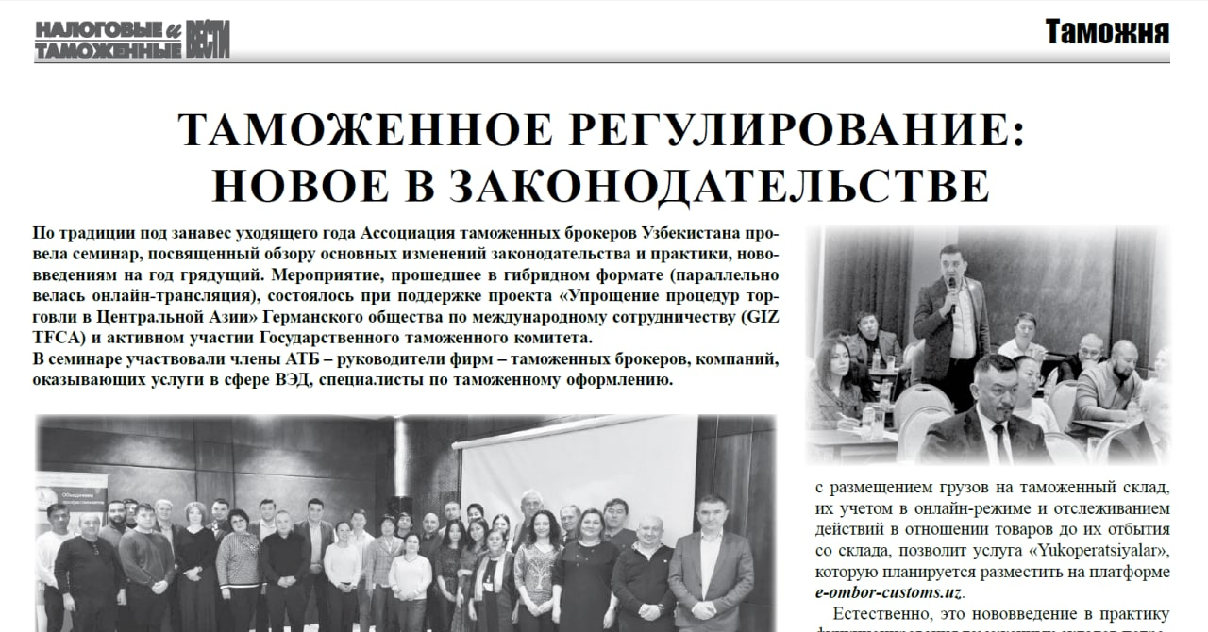
Пропаганда таможенного законодательства и профилактика правонарушений:
Информирование, консультирование, обмен опытом
Обучение специалистов по таможенному оформлению;
Публикации на сайте и telegram-канале АТБ;
Публикации у наших партнеров – в газете «Налоговые и таможенные вести»;
Создание группы в мессенджере telegram для общения специалистов по таможенному оформлению и участников ВЭД.

Slide 8
Обратная связь и оперативное обсуждение проблем:
Подготовка:
Анализ обращений в Ассоциацию таможенных брокеров и участников ВЭД;
Проведение опросов с помощью Портала социологических опросов АТБ или непосредственно в мессенджере telegram;
Исследования процессов на таможенных постах, а также процессов, связанных с получением разрешений иных органов.
Осуществление:
Письменные обращения в Государственный таможенный комитет и получение ответов;
Оперативное оповещение о возникающих проблемах, обсуждение с «Рабочей группой ГТК по сокращению времени на заполнение и оформление ГТД и созданию в информационных системах ФЛК» и их решение.

Slide 9
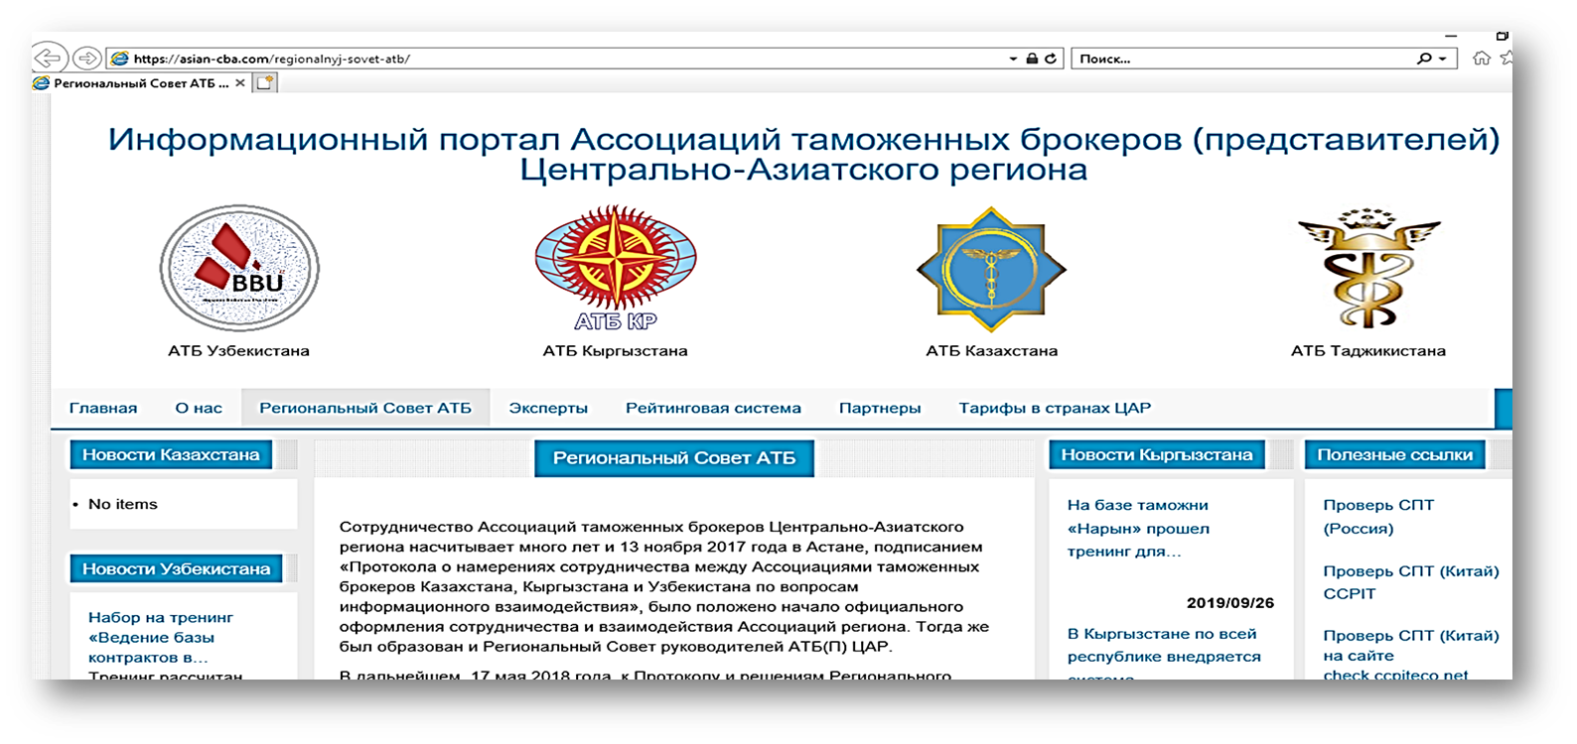
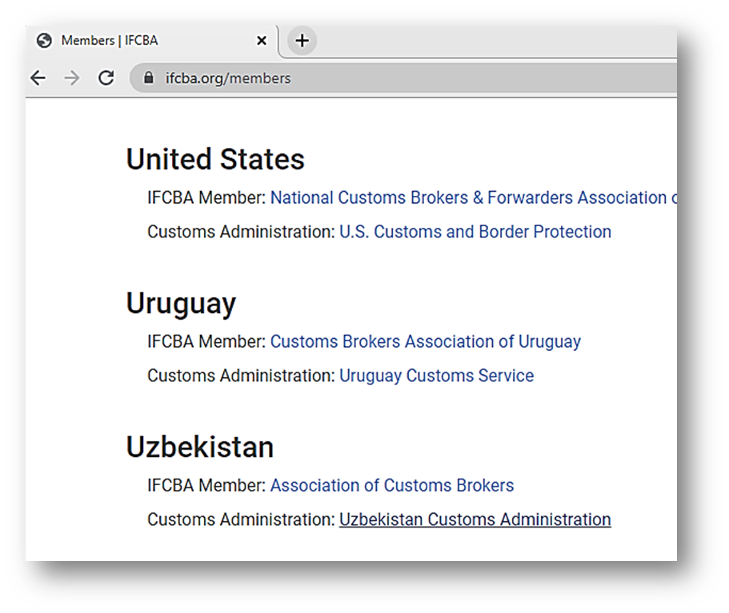
Международное сотрудничество и обмен опытом
Участие в региональном Совете
руководителей АТБ(П) ЦАР
(с 2017 года)
(Казахстан, Узбекистан, Кыргызстан, Таджикистан) и Беларуси (в качестве наблюдателя)
Участие в Международной Федерации Ассоциаций таможенных брокеров
(с 2018 года)

Slide 10
Спасибо за внимание!

